Slide 1
Projet Quizzeo Neel Matthieu Rettab Yanis Bas Alexandre

Slide 2
Sommaire
Introduction du projet
Présentation Partie Backend
Présentation Partie Frontend
Présentation de la base de données
Conclusion

Slide 3
Introduction du projet
Quel est le but du projet ?
Qu’avons-nous fait durant ce projet ?

Slide 4
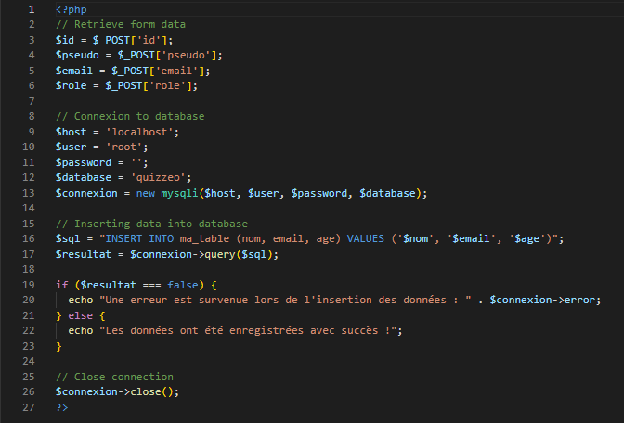
Présentation Partie Backend

Slide 5
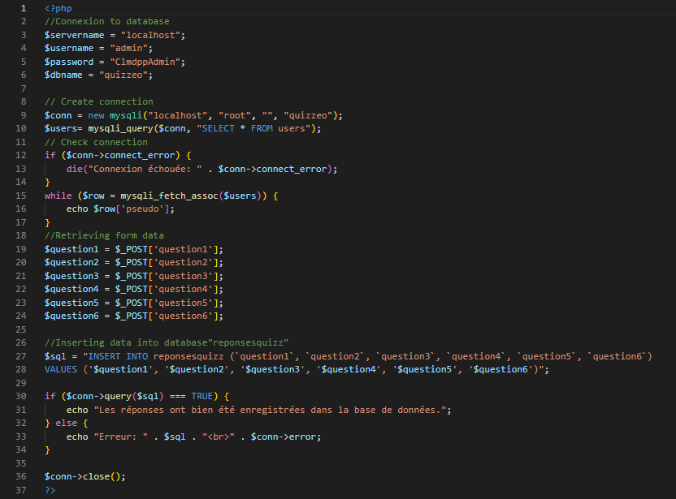

Slide 6
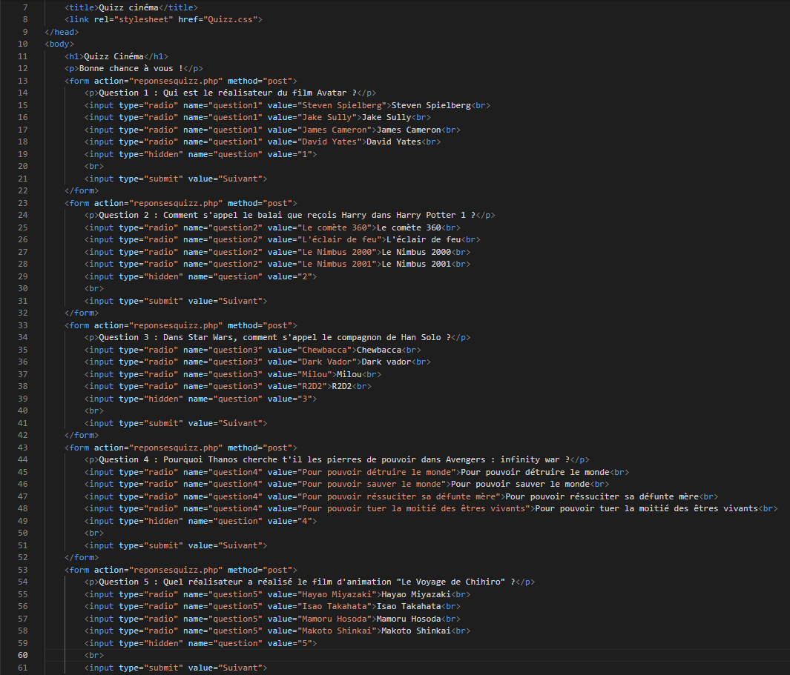

Slide 7

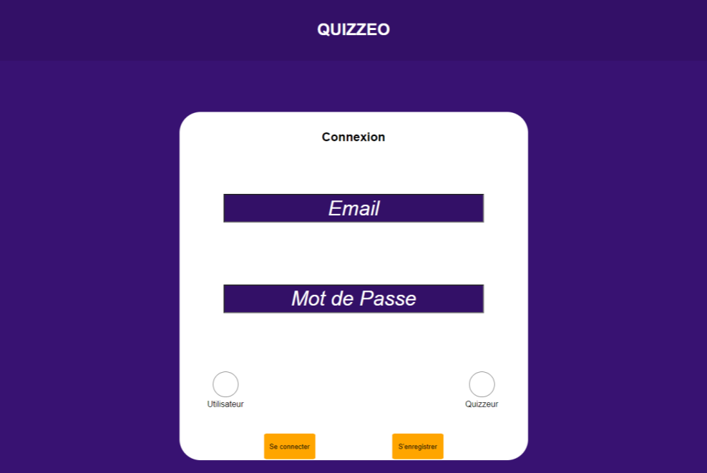
Présentation partie frontend

Slide 8
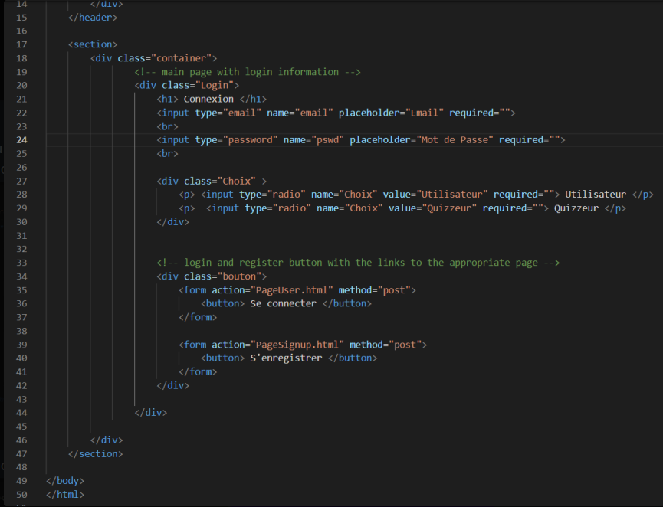
Présentation partie frontend

Slide 9
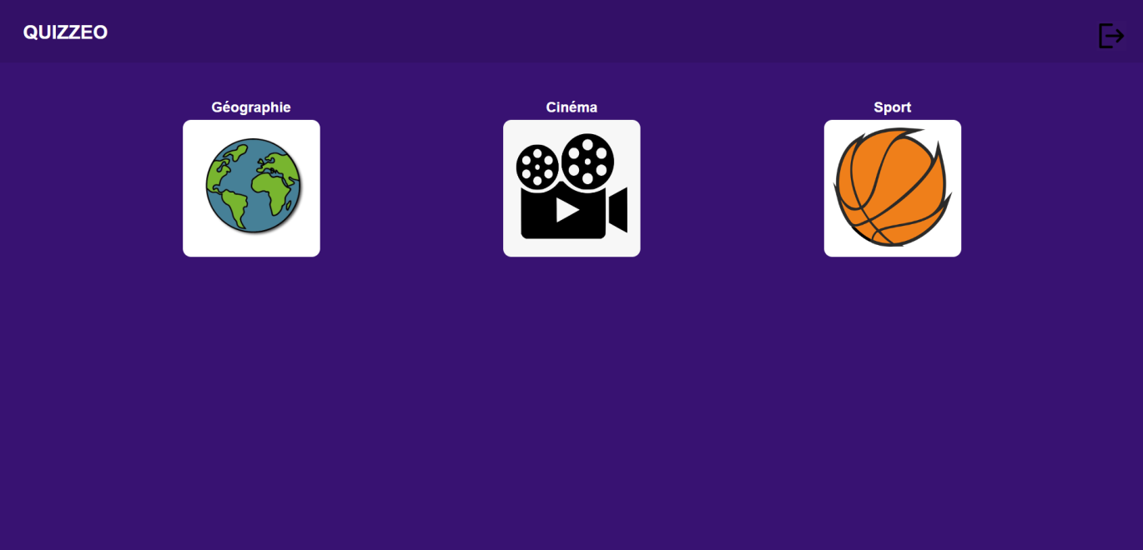

Slide 10
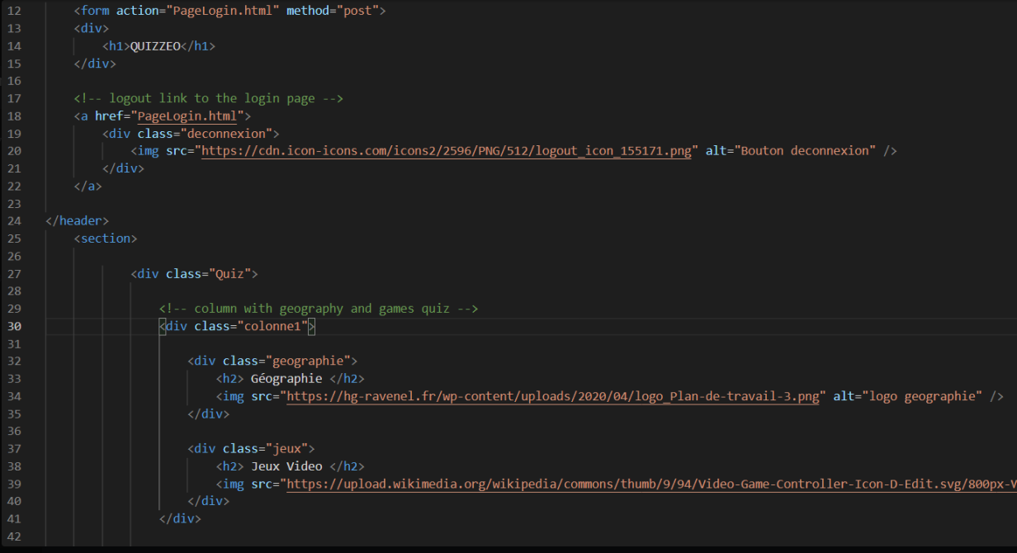

Slide 11
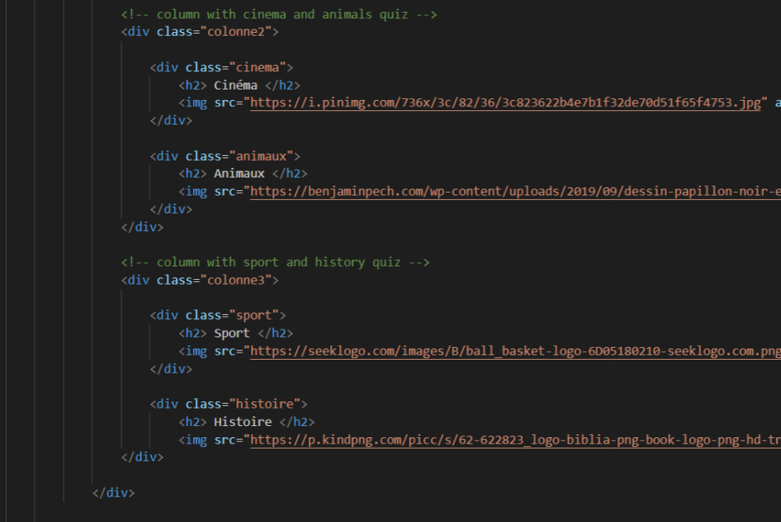

Slide 12
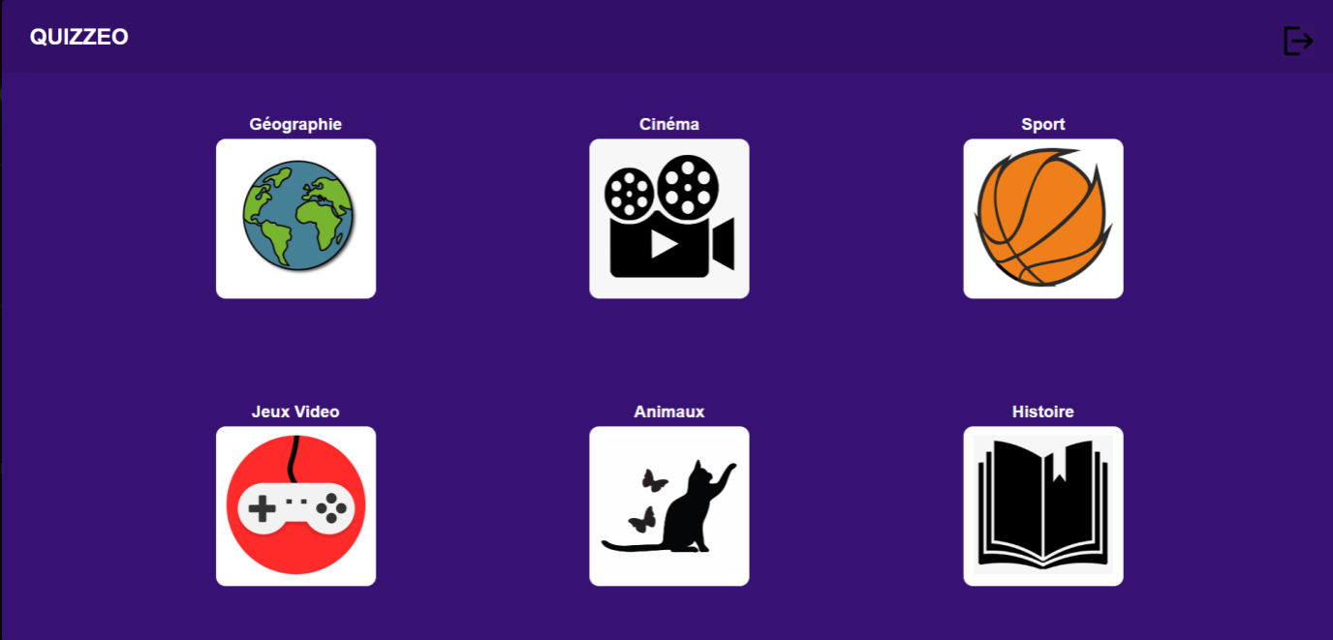

Slide 13
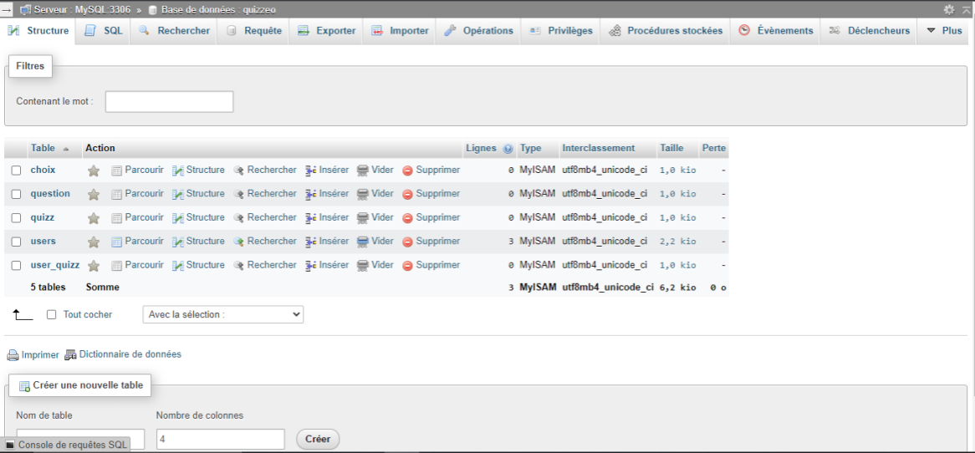
Présentation base de donnée

Slide 14
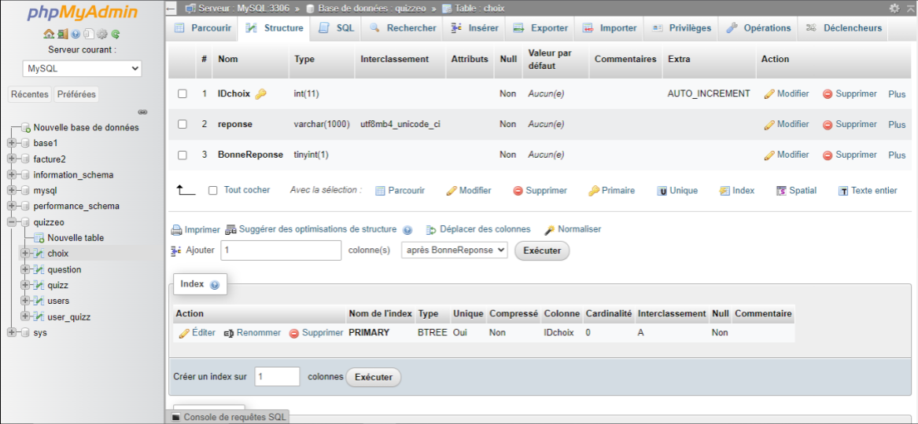

Slide 15
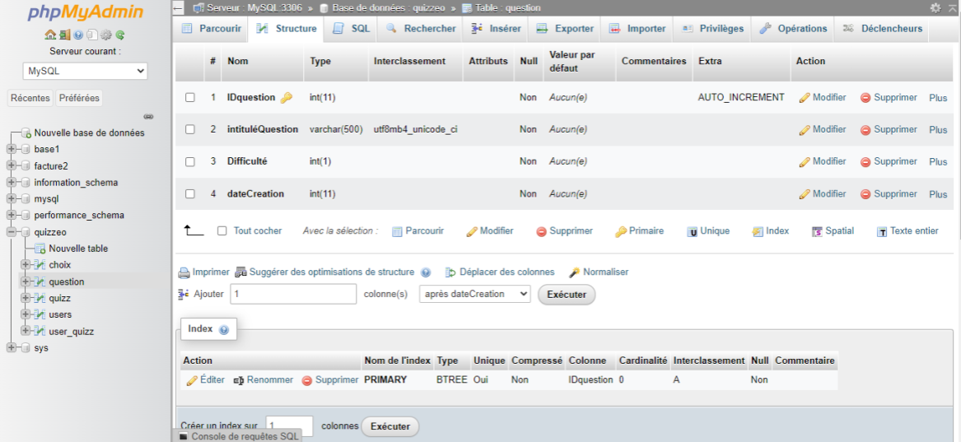

Slide 16


Slide 17
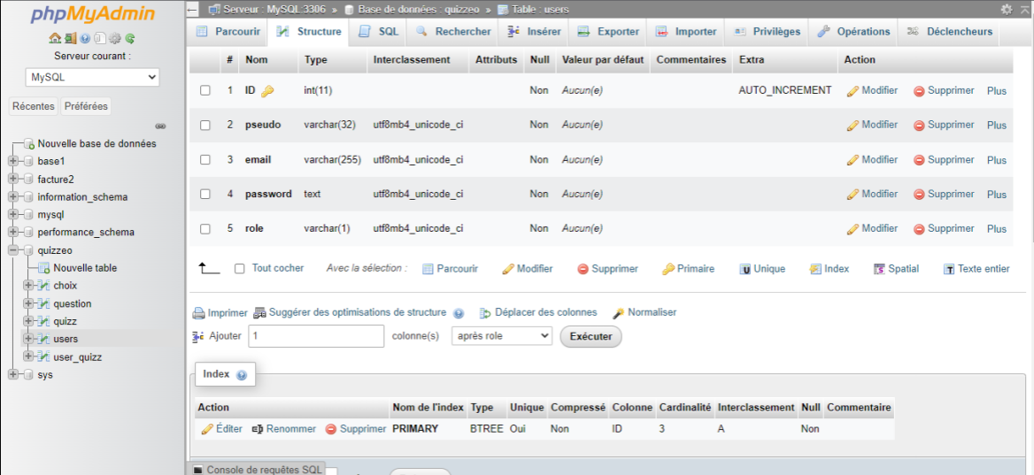

Slide 18
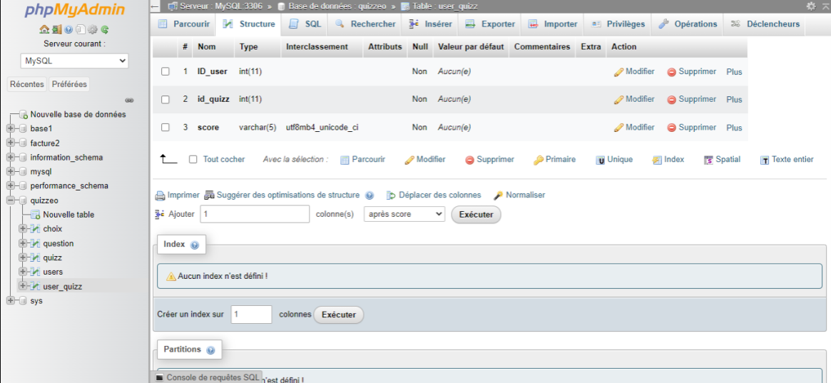

Slide 19
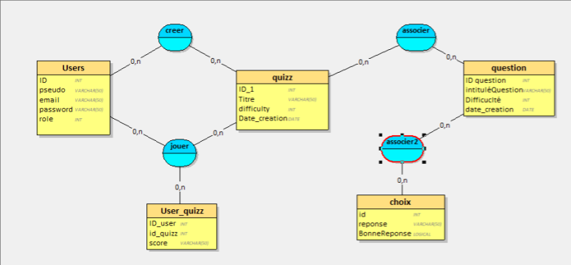

Slide 20
Conclusion

